Slide 1
Project Tickify
Joel Moyal
Gruppe 19
Venlo, 19.Oktober.2022

Slide 2
Gliederung
Analyse
Nutzergruppen
Persona
Use Case Diagramm
Er Modell
Design
Navigations Diagramm
Window Diagramm
Moodboard
Fazit

Slide 3



Nutzer Gruppen
Käufer
Veranstalter
Admin
Notes:
Zuerst haben wir mit der Analysephase angefangen, da ging es darum sich mit den möglichen Nutzergruppen und Funktionen der Webseite zu Beschäftigen
Kernfrage Nutzergruppen
Antwort: jeder aber als nische wollen wir nutzerfreundlicher als andere sein
Um einen Grundlegenden beispiel benutzer zu habenn - Persona

Slide 4
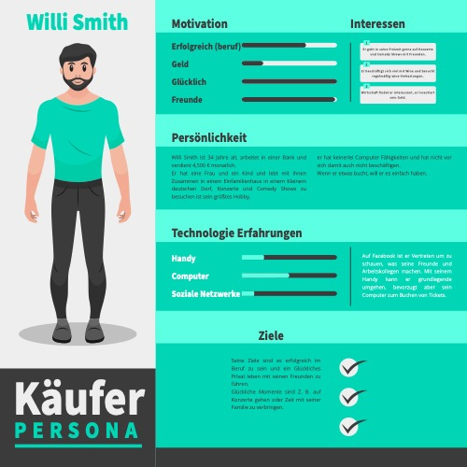
Notes:
Willi smith 43 Jahre alt frau und kinder mitterschicht und geht gerne mit freunden auf comedy event.
Er hat kaum tescgnologische erfahrungen und benutzt gerne den pc

Slide 5
„ Als Ticketkäufer möchte ich meine Gebuchten Veranstaltung,
schnell und einfach zu Stornieren können, falls ich einen Fehler gemacht habe. “
Notes:
User Storie die ich als Fallbeispiel durch die ganze präsentation benutze

Slide 6
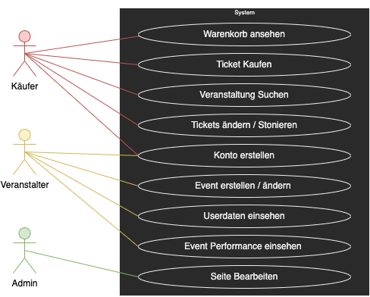
Notes:
Unser Use Case diagramm hat besonderheit veranstalter kann konto erstellen und käufer
War wichtig um die cases zu definieren

Slide 7
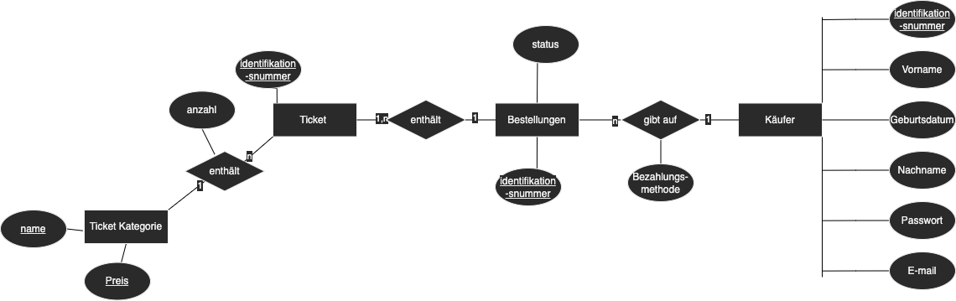
Notes:
Ein Ausschnitt aus unserem Er Modell welche die Entitäten Käufer Bestellungen ticket und Ticket Kategorie zeigt .
Wir versuchten unser ER-Modell einfach und kompakt zu halten, und keine Datenbank Irrelevante Entitäten einzufügen, um das Ziel zu erreichen bauten wir unsere drei Nutzergruppen als Entität ein und bestimmten ihre jeweiligen Attribute sowie Ihre Beziehungen
Die Entitäten haben je ein oder mehrere Attribute, von denen je eins durch Unterstreichung als Primärschlüssel gekennzeichnet ist.

Slide 8
Design
Notes:
Die Analysephase bildet die Basis der Designphase
Erst nach einer umfassenden Analyse der Benutzer, ihrer Anforderungen und der von ihnen durchgeführten Aktionen konnten wir mit der Designphase beginnen.

Slide 9
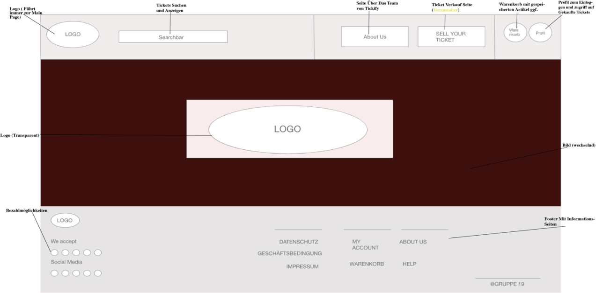

Slide 10
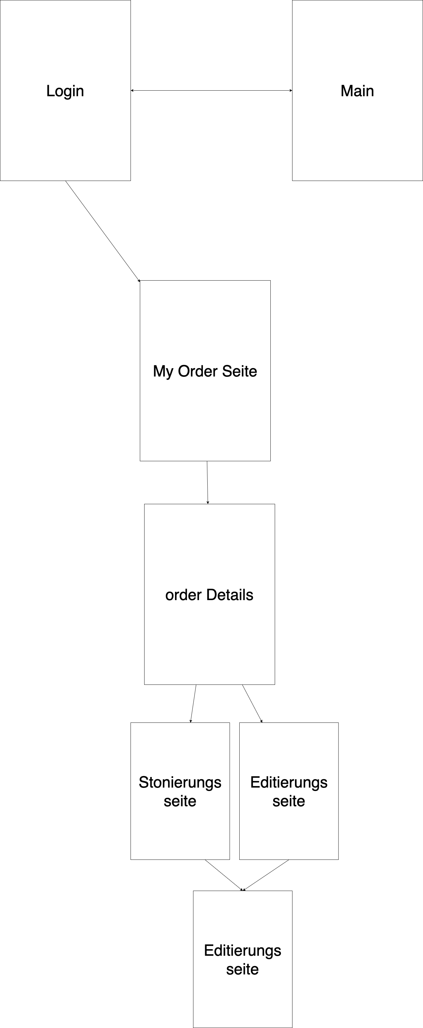
Notes:
Gemeinsam ein Navigation diagramm aufgebaut da zu groß zeige ich mein fallbeispiel also ticket stonieren
Dafür muss man über die Main page anmelden - my order seite mit events – über order details dann auf die stonierungsseite mit mitdem man über einem knopf stonieren kann.
Um die Stornierung dem Benutzer Visuell zu zeigen, gelangt er automatisch auf eine Sparrate „Bestätigungsseite“ Dieser Prozess soll für den Verbraucher einfach gestaltet sein, daher haben wir uns für diesen Weg entschieden.

Slide 11
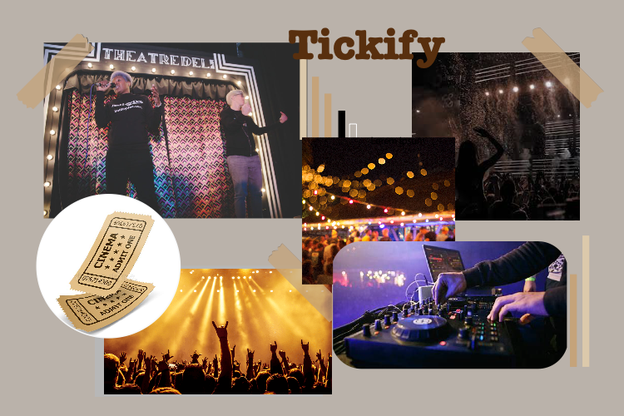
Notes:
In Unserem Moodboard ist deutlich ein Farbschema zu erkennen, helle Fröhliche Farben, da das Erwerben eines Tickets für ein Konzert oder Comedy Show dem Käufer Glücksgefühle geben soll und mit Positivem in Verbindung gebracht werden sollen, helfen helle Farben.

Slide 12
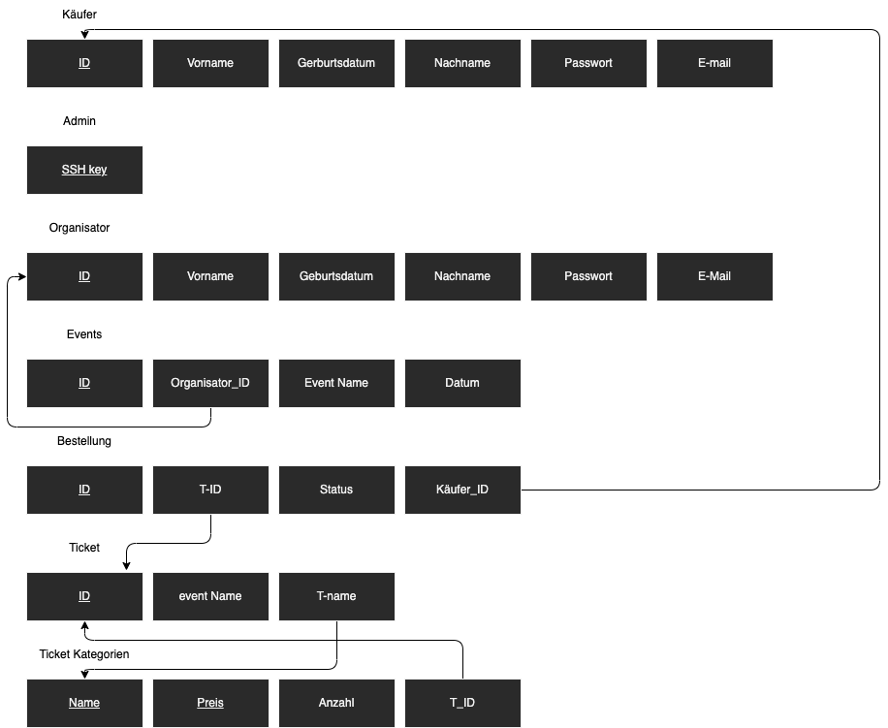
Notes:
Der letzte Schritt in der Designphase bestand aus dem technischen Design also erstellund des relation modell aus dem er modell und die umsetzung der Datenbank
Für jede Tabelle im relationalen Modell wird eine entsprechende Tabelle im Datenbankschema erstellt. Diese Tabelle definiert auch jedes Attribut und identifiziert Primär- und Fremdschlüssel.

Slide 13
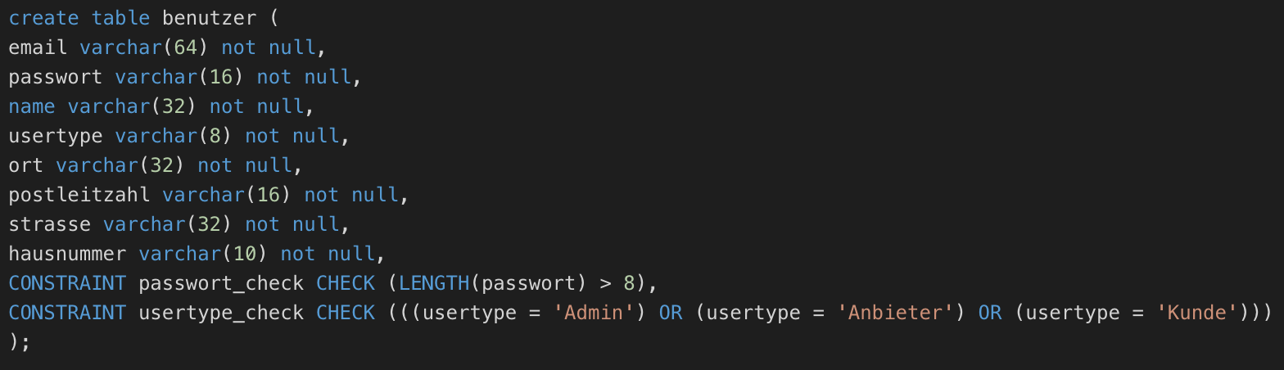
DAtenbank
Create table = erstellt Tabelle
varchar = Deklaration des Datentypen
(64) = Begrenzt die Zeichenlänge auf 64
Not null = Pflichtfeld
Notes:
DDL =Data definition language

Slide 14
FAZIT
+ Vieles gelernt und Bereit für die Implementierung
- Als Gruppe besser Kommunizieren

Slide 15
Vielen Dank für ihre Aufmerksamkeit
Fragen?

